Slide 1
«Здоровье сберегающие технологии в профилактике проблемы «эмоционального выгорания» педагогов в детском саду».
Подготовила: Пярлайтине Елена Николаевна
ГБДОУ №85 Фрунзенского района СПб.

Slide 2
«Синдром эмоционального выгорания» - состояние эмоционального, умственного истощения, физического утомления, возникающее как результат хронического стресса на работе. Развитие данного синдрома характерно в первую очередь для профессий системы «человек-человек».
Термин «эмоциональное выгорание» впервые, в 1974 году, представлен американским психологом Х.Фреденбергом.

Slide 3
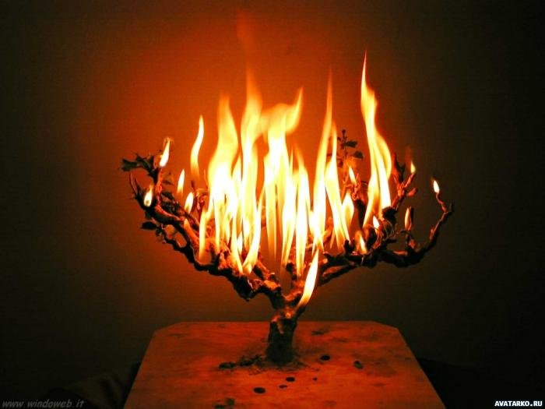
Проблема «эмоционального выгорания» в образовательном учреждении имеет социальные последствия, выражающиеся в том, что эмоциональное состояние воспитателя передается другим людям. Отрицательно окрашенные психологические состояния педагога снижают эффективность воспитания и обучения детей, приводят к блокировке умственной деятельности и ослаблению волевого потенциала ребенка, повышают невротизацию и формируют различные формы эмоционального перенапряжения.

Slide 4
Основные симптомы синдрома «эмоционального выгорания» у педагогов являются:
1)ухудшение отношений с коллегами и родственниками;
2)нарастающий негативизм по отношению к другим (коллегам, детям….);
3) утрата чувства юмора, постоянное чувство неудачи, вины;
4) повышенная раздражительность (дома и на работе);
5) упорное желание переменить род занятия;
6) то и дело возникающая рассеянность;
7) нарушение сна;
8)обостренная восприимчивость к инфекционным заболеваниям;
9)повышенная утомляемость, чувство усталости на протяжении рабочего дня.

Slide 5
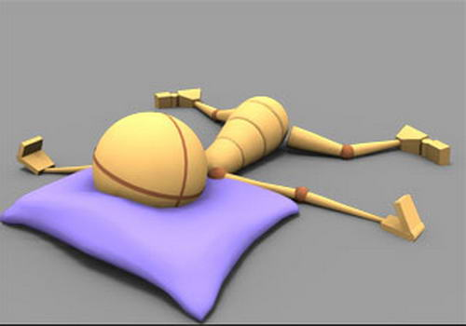

Slide 6
Перед педагогом-психологом в дошкольном учреждении, при разработке комплекса мероприятий, направленных на профилактику и преодоление «эмоционального выгорания» в педагогическом коллективе стоит ряд целей и задач. Это:
- Формирование компетентности в области теории и практики профилактики и преодоления «эмоционального выгорания» и профессиональной усталости. - Снятие негативных переживаний и трансформация их в положительные эмоциональные состояния. - Ознакомление с техниками самоуправления и саморегуляции эмоциональных состояний с целью предупреждения возможных последствий психического перенапряжения, оптимального уровня психических состояний в условиях профессиональной деятельности. - Формирование потребности в самоуправлении и саморегуляции своих эмоциональных состояний. - Открытие творческого потенциала, повышение работоспособности и укрепление позитивного отношения к профессии.

Slide 7
Под здоровье сберегающей образовательной технологией понимается система, создающая максимально возможные условия для сохранения, укрепления и развития духовного, эмоционального, интеллектуального, личностного и физического здоровья всех субъектов образования.

Slide 8
Дыхательные техники эффективно влияют на тонус мышц и эмоциональные центры мозга. Медленное и глубокое дыхание (с участием мышц живота) понижает возбудимость нервных центров, способствует мышечному расслаблению, то есть релаксации. Частое (грудное) дыхание, наоборот, обеспечивает высокий уровень активности организма, поддерживает нервно-психическую напряженность.

Slide 9
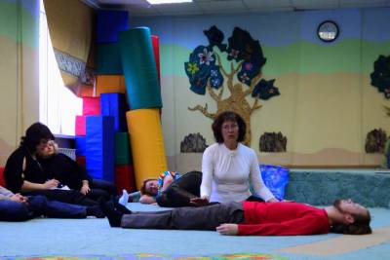
Мышечная релаксация дает возможность снять напряжение, что очень важно, так как одна из особенностей нашего состояния в стрессовой ситуации — это напряжение всех мышц.

Slide 10
Аутогенная тренировка является одним из вариантов самовнушения. С ее помощью человек может оказывать существенное влияние на психические и вегетативные процессы в организме.

Slide 11
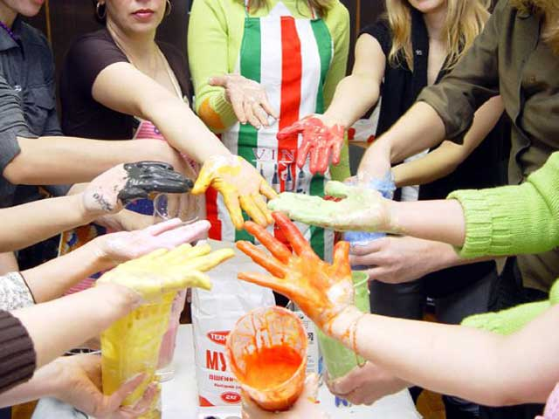
Арт-терапевтические методы создают условия для самопознания, саморазвития, творческого самовыражения педагогов, посредством рисунка, коллажа, лепки и т.д..

Slide 12
Сказкотерапия способствует интеграции личности, развитию творческих способностей и адаптивных навыков, совершенствует способы взаимодействия с окружающим миром.

Slide 13
Технология музыкального воздействия
обладает сильным психологическим воздействием. Она влияет на состояние нервной системы (успокаивает, расслабляет или, наоборот, будоражит, возбуждает), вызывает различные эмоциональные состояния. Способствует снятию напряжения.

Slide 14
Итоги:
Таким образом, применение в работе педагога-психолога здоровье сберегающих технологий в условиях ДОУ повышает результативность профилактических мероприятий, формирует у педагогов ценностные ориентации, направленные на сохранение и укрепление своего физического и психического здоровья.
Список использованной литературы:
Бабич О.И. Личностные ресурсы преодоления синдрома профессионального выгорания педагогов. Кемерово, Кузбасс, 2003г.
Бойко В.В. Энергия эмоций в общении: взгляд на себя и других. -М., Наука, 1996 г.
Крылова Н.И. Здоровье сберегающее пространство в ДОУ. – СПб., Издательство «Учитель» 2008год.
Колошина Т.Ю., Трусь А.А. Арт-терапевтические техники в тренинге. - СПб., Речь, 2010г.
Леви В.Л. «Искусство быть собой.-М;1977г.
Орел В.Е. Феномен «выгорания» в зарубежной психологии: эмпирические исследования//Психологический журнал, 2001 год, т.22, № 1
Саенко Ю.В. «Регуляция эмоций: тренинг управления чувствами и настроениями» - СПб., Речь, 2011г.

